Slide 1
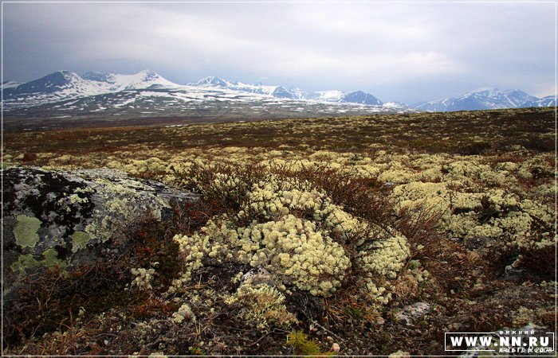

Slide 2
5.
1.
3.
в
А
В
4.
о
р
2.
р
л
д
6
к
т
а
ь
о
ч
т
у
н
д
р
а
и
п
г
а
о
й
к
и
е
с
к
а
к
л
л
а
я
и

Slide 3
Графический диктант
1. Природная зона арктических пустынь расположена на островах Тихого океана.
2. Территория Арктики не имеет коренного населения.
3. В Арктике для животных и растений сложились суровые условия.
4. В ледяной зоне растут кедры, берёзы, черёмуха.
5. В Арктике обитают белые медведи, моржи, тюлени.
6. Арктический заповедник расположен на острове Врангеля.
7. Большое скопление птиц на скалах называют «птичьи рынки».
-
+
+
-
+
+
-

Slide 4
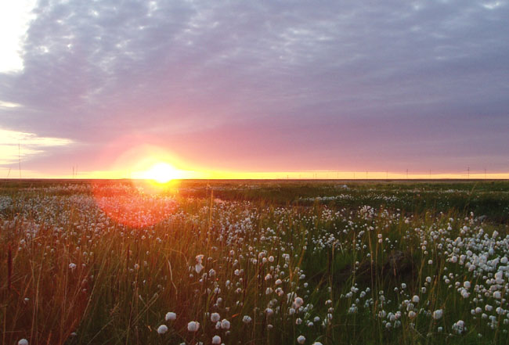
Тундра – «бесплодная», «враждебная»
ТУНДРА
РАВНИНА
ВЕЧНАЯ МЕРЗЛОТА
СУРОВАЯ, ДЛИННАЯ ЗИМА
ПРОХЛАДНОЕ КОРОТКОЕ ЛЕТО

Slide 5
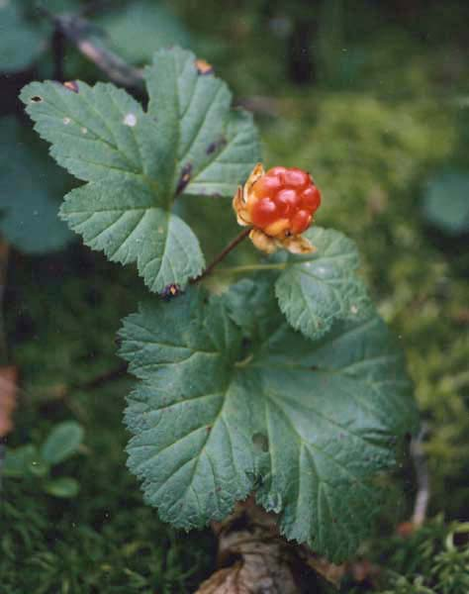
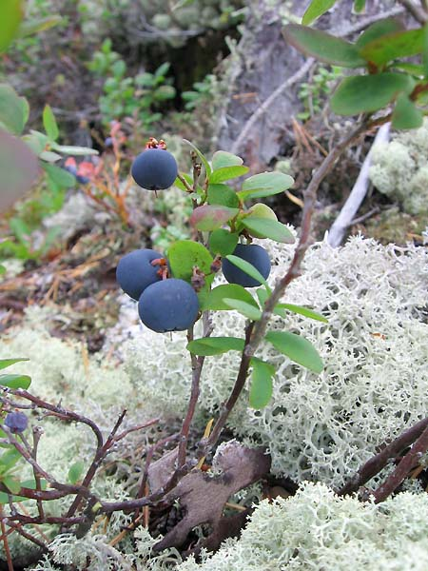
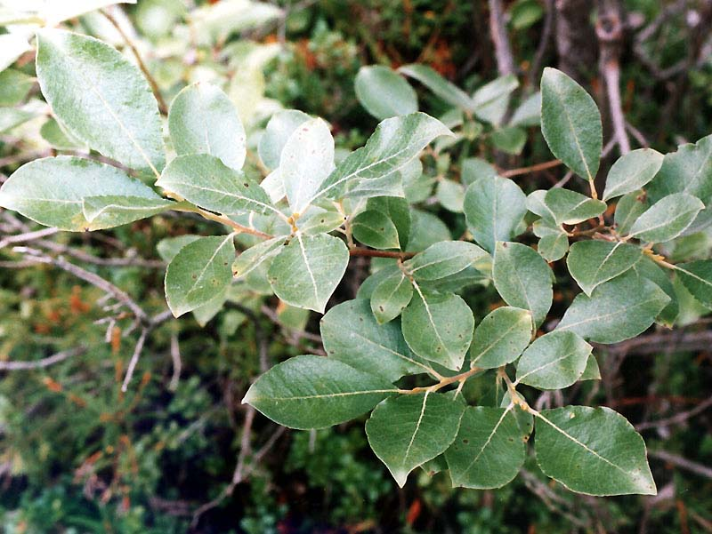
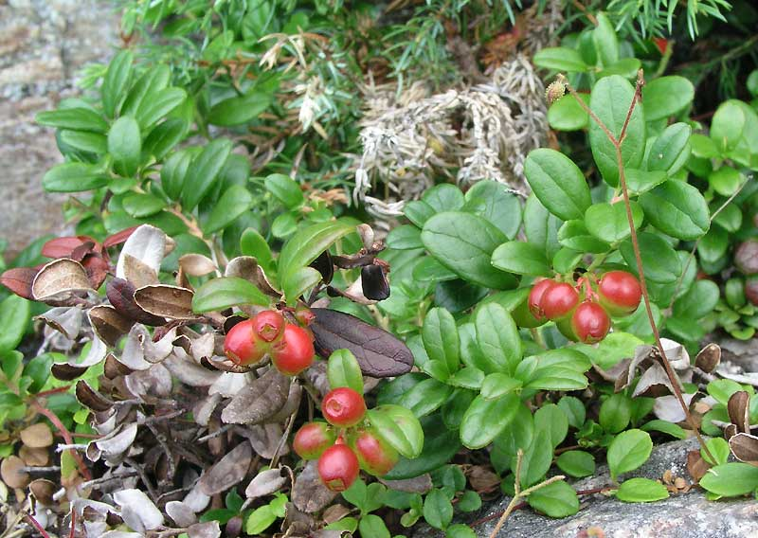
Растительность тундры
голубика
морошка
брусника
карликовая ива

Slide 6
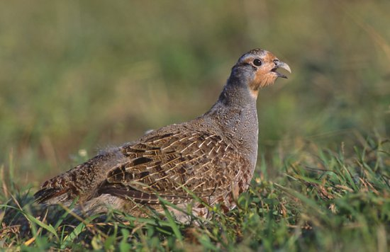
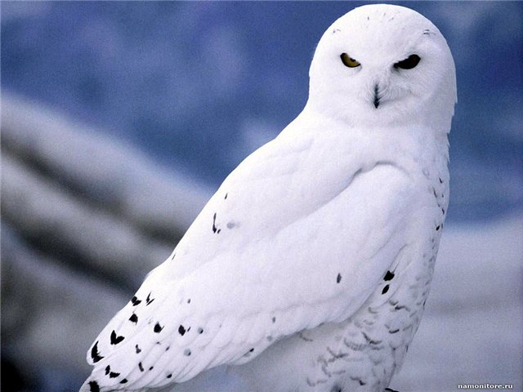
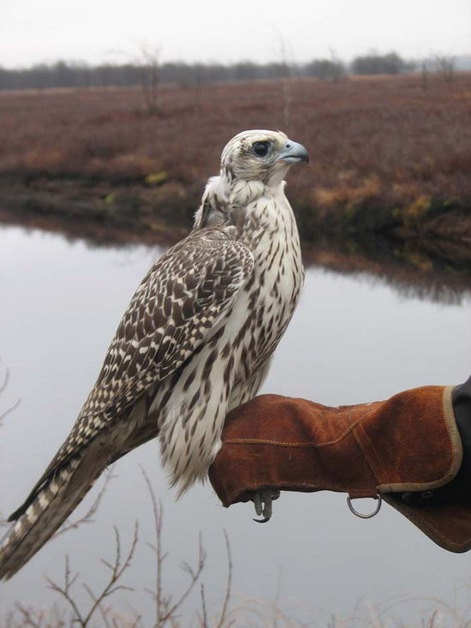
Животный мир
куропатка
белая сова
кречет

Slide 7
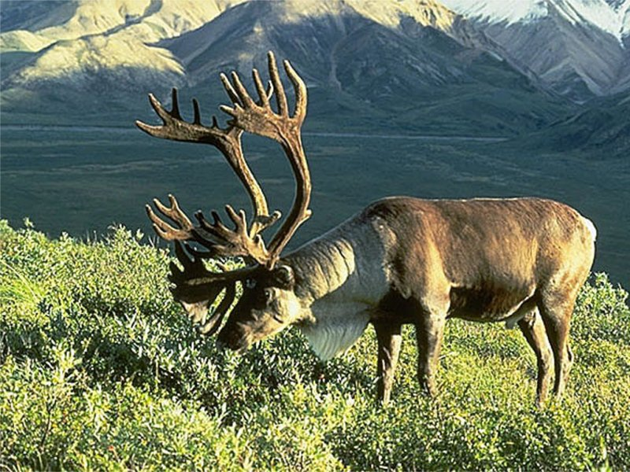
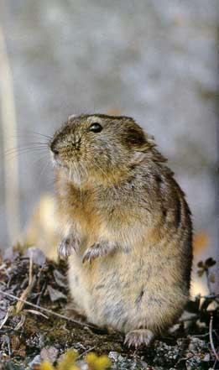
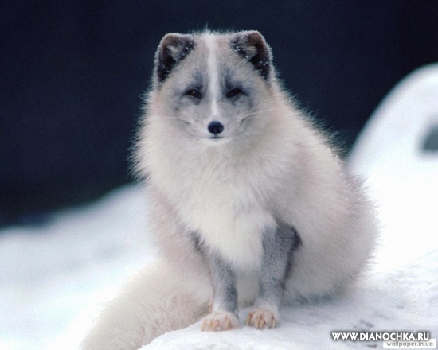
Северный олень
лемминг
песец

Slide 8
Как животные приспособились к жизни в тундре?
густое оперение;
белая окраска;
густой мех

Slide 9
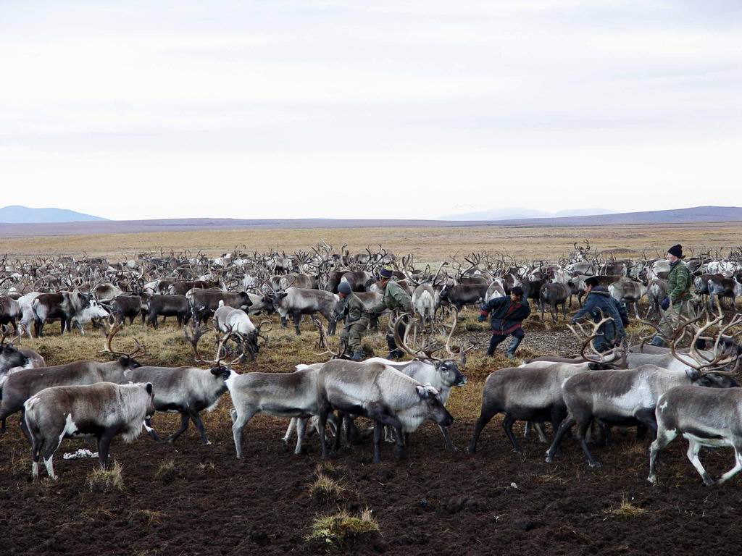
Население и тундра.
ПЛАН:
Основное занятие северных народов.
Экологические проблемы тундры:
разрушение почвы;
нефтедобыча;
браконьерство.

Slide 10
Цепи-питания

Slide 11
песец
северный олень
белый медведь
Арктика
белая куропатка
ягель
морошка
водоросли
лишайник
белая сова
Тундра
полярный мак
тупик
морж
гагара
брусника
тюлень
лемминг
голубика

